Slide 1
设计模式（飞机大战改造）
张正锟、王琦、张幸然、李丹
2016年3月21日

Slide 2
涉及的设计模式
普通继承
单例模式
工厂模式
策略模式
观察者模式
装饰者模式

Slide 3
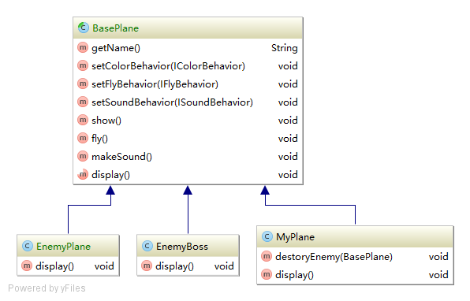
飞机类的继承
战机，敌机都是飞机：应用继承的思想
定义飞机抽象类，具有飞行、展示颜色、发出轰鸣的行为

Slide 4
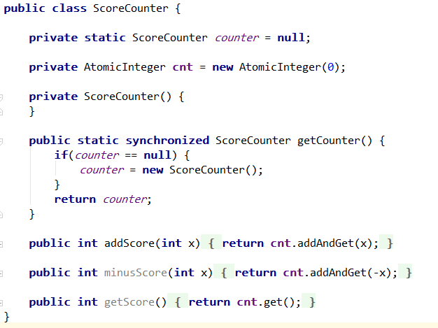
单例模式的应用
单例模式保证“分数”在游戏中只有一个实例类

Slide 5
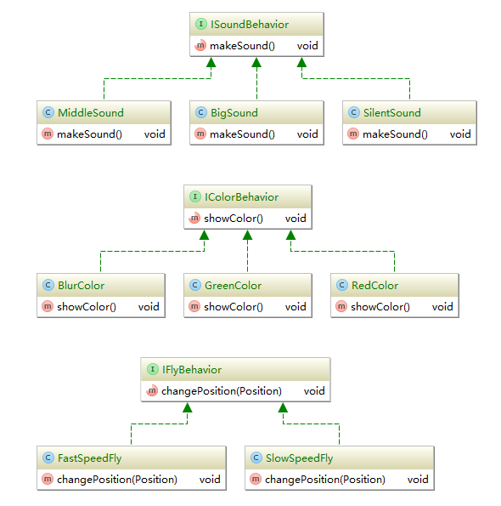
飞机各种行为（策略模式）

Slide 6
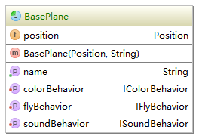
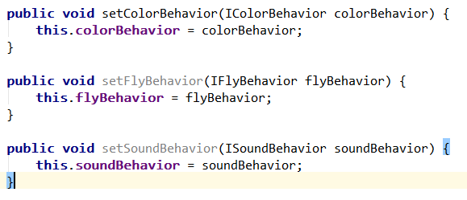
飞机各种行为（策略模式）
不同的飞机有不同的特点，应用策略模式将飞机行为和飞机分离

Slide 7
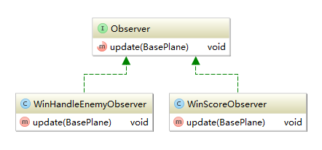
观察者模式
当敌机被打掉时，应该加分、将敌机清除
应用观察者模式实现

Slide 8
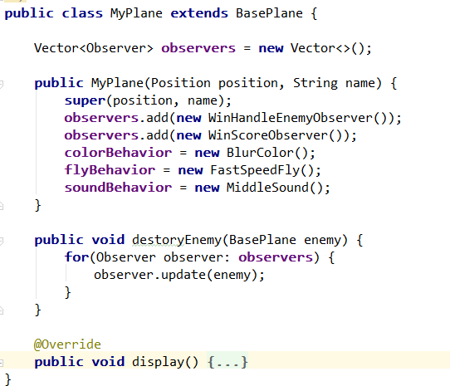
观察者模式
内部含有一个Vector，存放当敌机被打掉时应有的特效

Slide 9
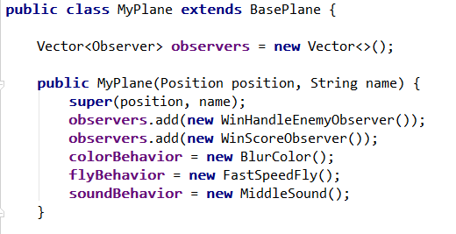
不用工厂方法的缺点
可以看到，为了组装飞机还需要另外实例化飞机的颜色、飞行、发声行为，而这些飞机的行为是与调用者无关的，耦合度太高。并且非常不利于扩展。
另外，本例中各种行为还是比较具体的，在实际应用中，可能这些产品的组件也都是抽象的，调用者根本不知道怎样组装产品。假如使用工厂方法的话，整个架构就显得清晰了许多。

Slide 10
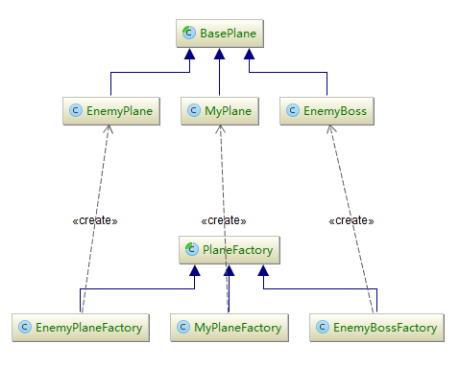
使用工厂方法模式
使用工厂方法后，调用端的耦合度大大降低了。并且对于工厂来说，是可以扩展的，以后如果想组装其他的飞机，只需要再增加一个工厂类的实现就可以。无论是灵活性还是稳定性都得到了极大的提高。

Slide 11
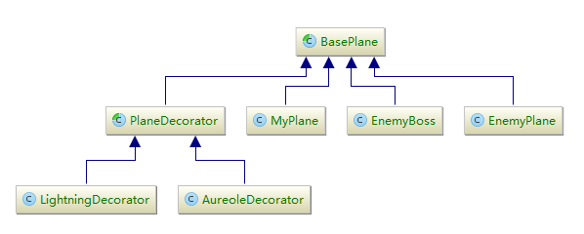
使用装饰者模式
装饰对象可以方便增加一些附加功能。这样就确保了在运行时，不用修改给定对象的结构就可以在外部增加附加的功能。在面向对象的设计中，通常是通过继承来实现对给定类的功能扩展。

